Slide 1
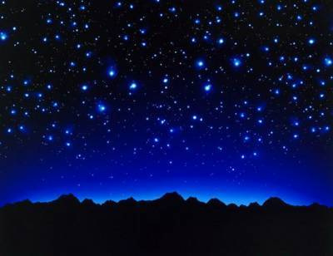
BELAS CACHOEIRAS dO MUNDO
Com texto de Roberto Shinyashiki
´
Clique para avançar

Slide 2
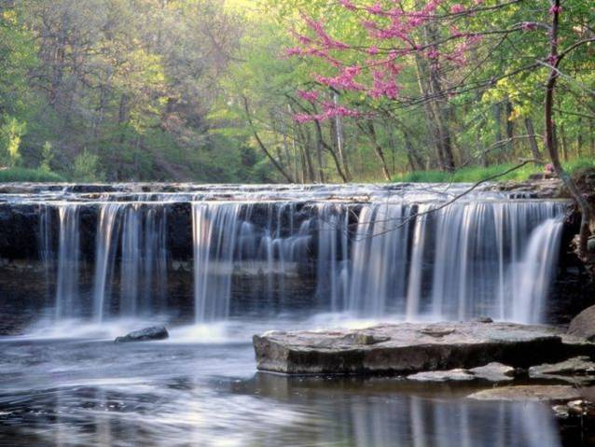
Frequentemente, eu me pergunto:
“O que cada um de nós está fazendo neste planeta?”

Slide 3
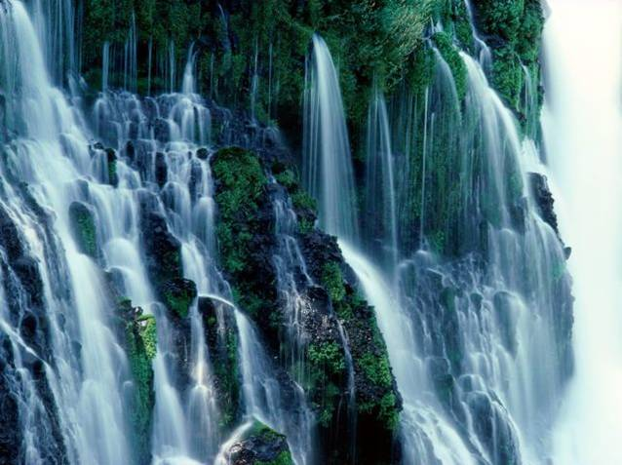
Cachoeiras Burney, Califórnia, USA
Se a vida for somente tentar aproveitar o máximo possível
as horas e minutos, esse filme é bobo.

Slide 4
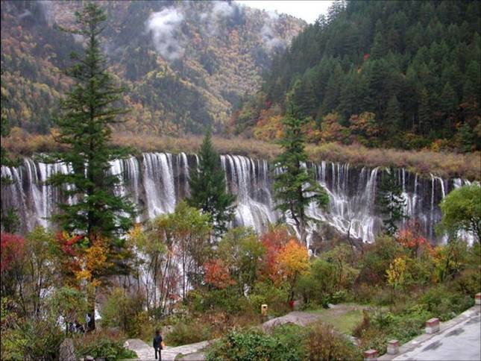
Tenho certeza de que existe um sentido melhor em tudo o
que vivemos.

Slide 5
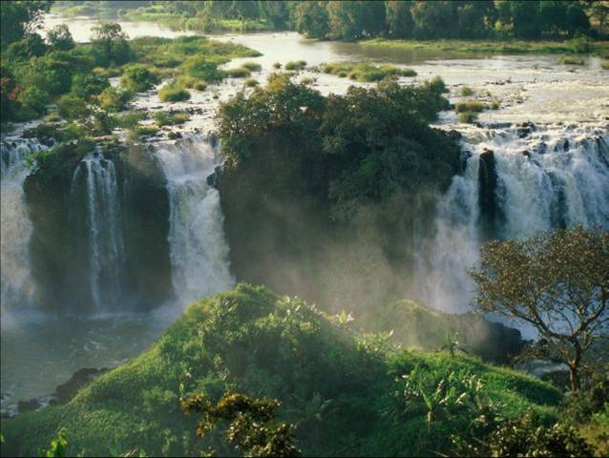
Cachoeiras Blue Nile, Etiópia
Para mim, nossa vinda ao planeta Terra tem basicamente dois
motivos: evoluir espiritualmente e aprender a amar melhor.

Slide 6
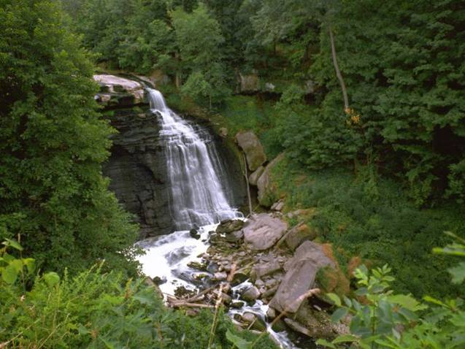
Cachoeiras Burgess Falls, Tennessee, USA
Todos os nossos bens na verdade não são nossos.
Somos apenas as nossas almas.

Slide 7
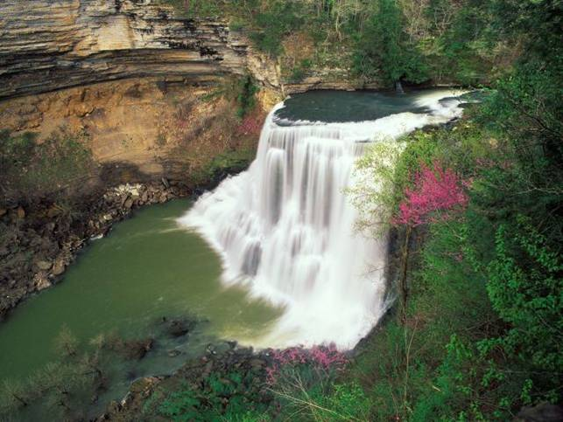
Cachoeiras Burgess Falls, Tennessee, USA
E devemos aproveitar todas as oportunidades que a vida
nos dá para nos aprimorarmos como pessoas.

Slide 8
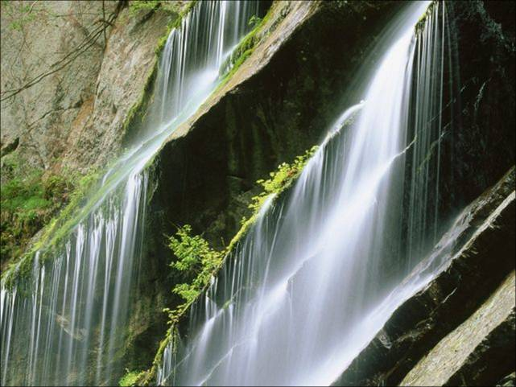
Cachoeiras Burney,
Califórnia, USA
Portanto, lembre sempre que os seus fracassos são sempre os melhores professores e é nos momentos difíceis que as pes-soas precisam encontrar uma razão para continuar em frente.

Slide 9
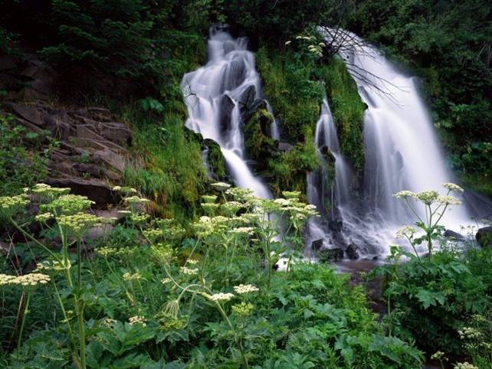
Floresta nacional Umpqua, Oregon, USA
As nossas ações, especialmente quando temos de
nos superar, fazem de nós pessoas melhores.

Slide 10
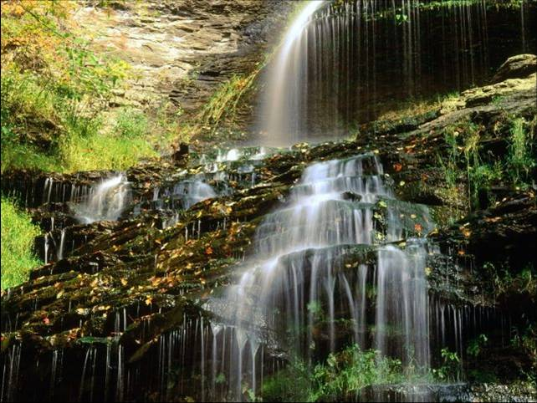
Cachoeiras Catedral,
Virginia, USA
A nossa capacidade de resistir às tentações, aos desânimos
para continuar o caminho é que nos torna pessoas especiais.

Slide 11
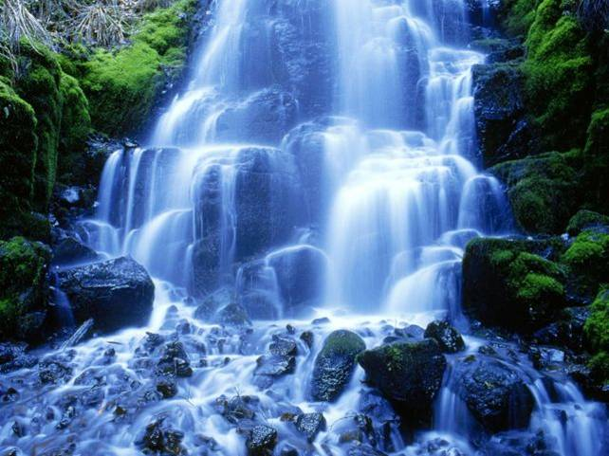
Cachoeiras de Columbia,
Oregon, USA
Ninguém veio a essa vida com a missão de juntar dinheiro e comer do bom e do melhor.

Slide 12
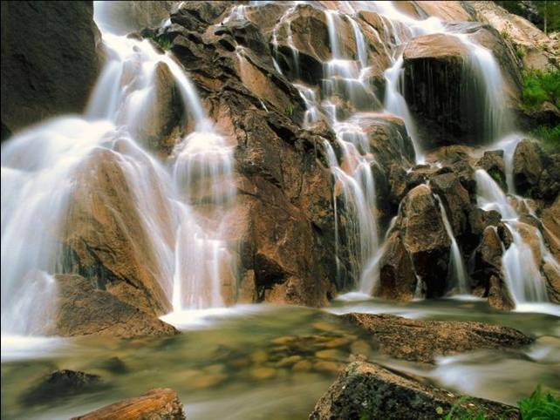
Sawtooth, Idaho, USA
Ganhar dinheiro e se alimentar faz parte da vida, mas não pode ser a razão da vida.

Slide 13
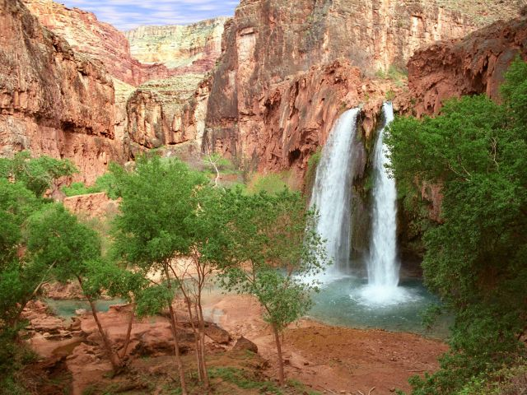
Cachoeiras Havasu, Grand Canyon, Arizona, USA
Tenho certeza de que pessoas como Martin Luther King, Mahatma Ghandi, Nelson Mandela, Madre Tereza de Calcutá, Irmã Dulce, Betinho e tantas outras anônimas, que lutaram e lutam para
melhorar a vida dos mais fracos e dos mais pobres, não estavam
motivadas pela idéia de ganhar dinheiro.

Slide 14
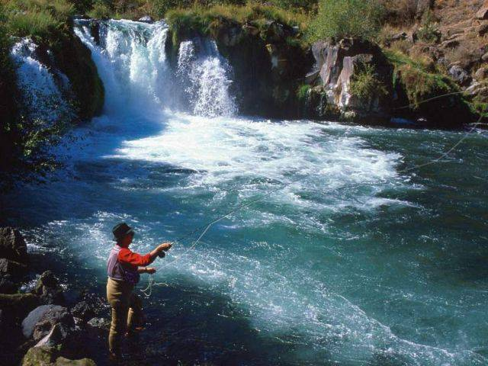
Chutes El Nicho, Sierra de Trinidad, Cuba
O que move essas pessoas generosas a trabalhar diariamente, a não desistir nunca?

Slide 15
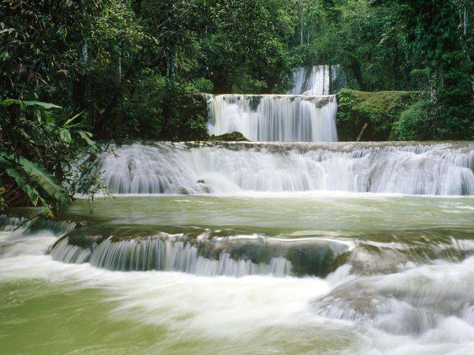
Cachoeiras As 4 Cascatas, Jamaica
A resposta é uma só:
a consciência de sua missão nesta vida.

Slide 16
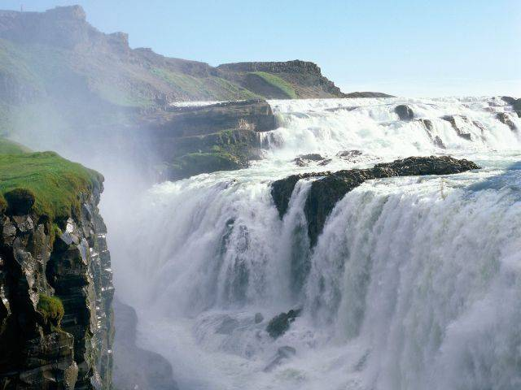
Cachoeiras Golden, Islândia
Quando você tem a consciência de que através do seu trabalho
você está realizando sua missão, você desenvolve uma força ex-tra, capaz de levá-lo ao cume da montanha mais alta do planeta.

Slide 17
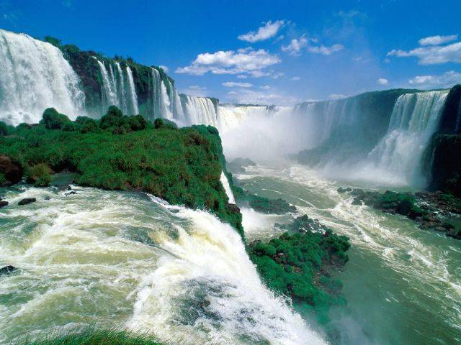
Cachoeiras Iguaçu, Brasil
Infelizmente, muita gente se perde nesta viagem e distorce
o sentido de sua existência pensando que acumular bens materiais é o objetivo da vida.

Slide 18
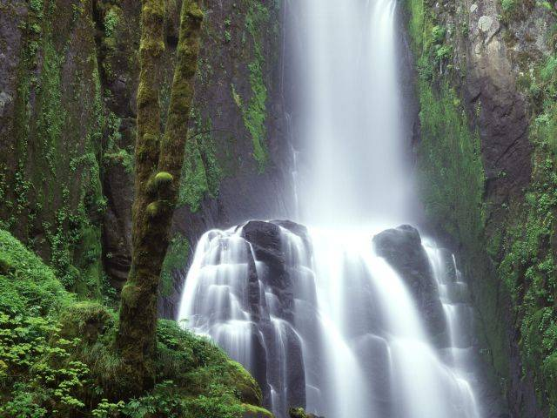
Cachoeiras Kentucky, Oregon, USA
E quando chega no final do caminho percebe que só vai poder levar daqui o bem que fez às pessoas.

Slide 19
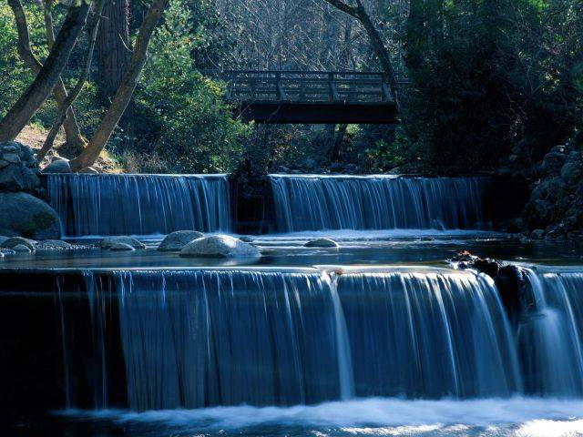
Parque Lithia, Oregon, USA
Se você tem estado angustiado sem motivo aparente está aí um
aviso para parar e refletir sobre o seu estilo de vida.

Slide 20
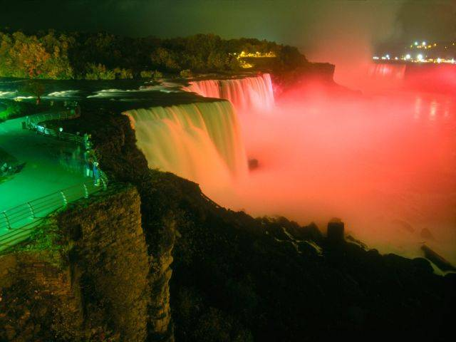
Cachoeiras Niagara, Ontario, Canada
Escute a sua alma: ela tem a orientação sobre qual
caminho seguir.

Slide 21
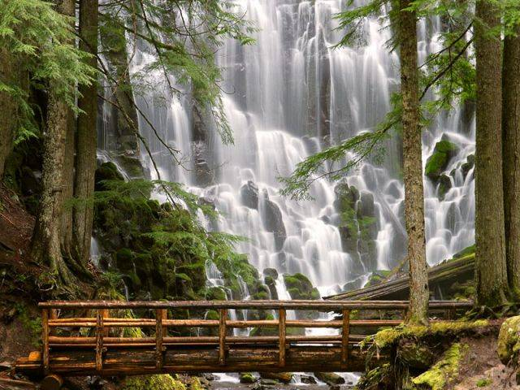
Cachoeiras Russell,
Tasmânia, Austrália
Tudo na vida é um convite para o avanço e a conquista de
valores na harmonia e na glória do bem.

Slide 22
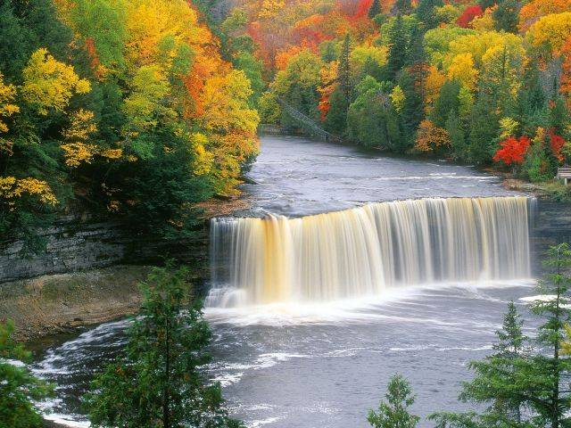
Cachoeiras Tahquamenon, Michigan, USA
Abraços
FORMATAÇÃO INICIAL: Roberto Shinnyashiki REFORMATAÇÃO: J. MEIRELLES (celjm@uol.com.br) MÚSICA: Ernesto Cortazar – Autumn Rose
TEXTO: Roberto Shinnyashiki - A Consciência de sua Missão

